Slide 1
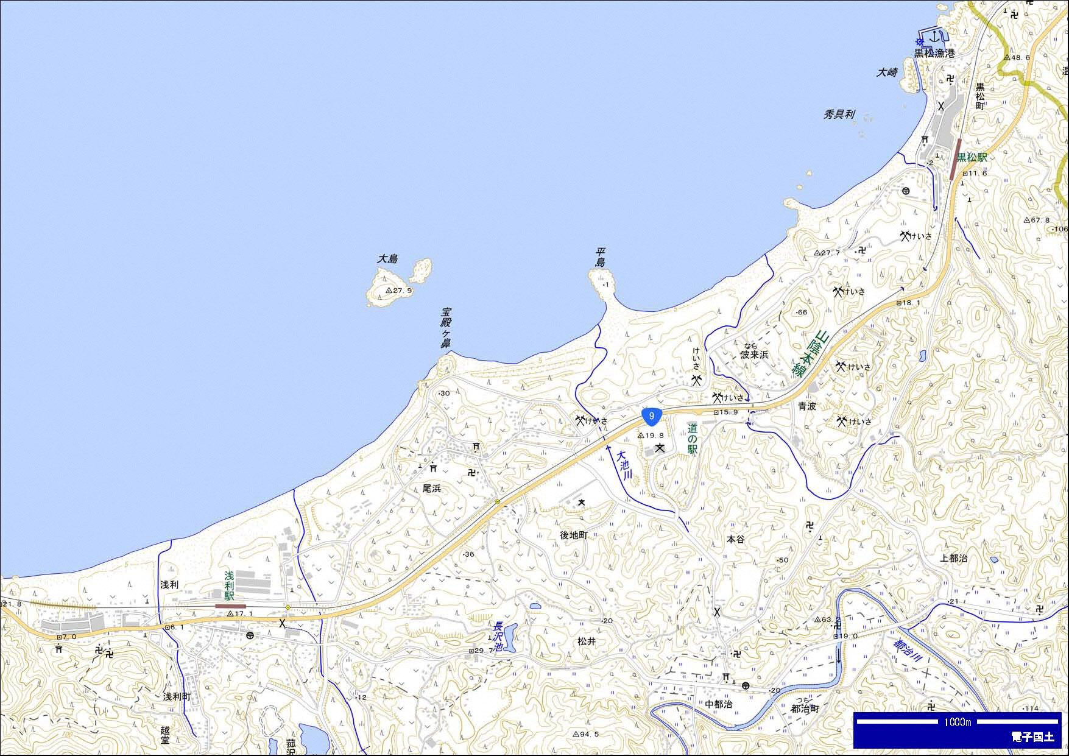
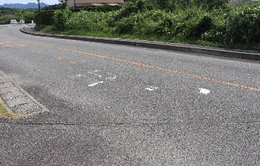
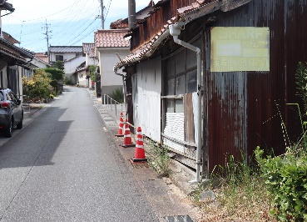
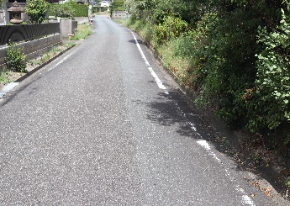
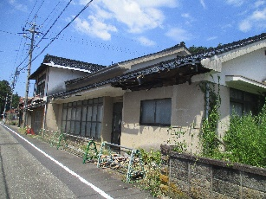
ご う つ し り つ
ご う つ ひ が し
島根県 江津市立江津東小学校校区 通学路対策箇所図 R6年7月現在
5.スクールゾーンの表示が消えかけている
＜対策メニュー＞
路面標示設置
：通学路（学校指定）
：要対策箇所
家倒壊の恐れあり、歩道が狭いので危険
＜対策メニュー＞
都市計画課へ情報提供済み
家倒壊の恐れあり、歩道が狭いので危険
＜対策メニュー＞
都市計画課へ情報提供済み
4.道路が狭く、側溝に蓋がない
＜対策メニュー＞
水路の補修
江津東小学校

